Slide 1


Název školy: ZŠ Štětí, Ostrovní 300
Autor: MGR. SOŇA KYSELOVÁ
Název materiálu: VY_12_INOVACE_ D.9.A.04_vznik_CSR
19.10.2012
Ročník: devátý
Vzdělávací oblast: ČLOVĚK A SPOLEČNOST
Předmět:DĚJEPIS
Název: VZNIK ČSR
Číslo operačního programu: CZ.1.07/1.4.00/21.1693
Název projektu: PRIMA ŠKOLA
VZNIK ČSR

Slide 2
ANOTACE
Dějepis 9.ročník
Práce s textem
Uvádění výrazů do souvislostí
Zkvalitňování čtenářské gramotnosti

Slide 3
ÚKOL
NAJDĚTE V TEXTU CHYBY A OPRAVTE JE.
Samostatný stát ČSR byl vyhlášen 29.10.1918.
Prvním československým presidentem byl Edvard Beneš.
Slovensko bylo připojeno k Maďarsku.
Východní částí ČSR se stala Podkarpatská Rus.
Úřední řečí byla čeština a němčina.
ČSR uznávala židovskou národnost.

Slide 4
ŘEŠENÍ
28.10.1918
T.G.Masaryk
K Čechám a Moravě
Není chyba
Čeština a slovenština
Není chyba

Slide 5
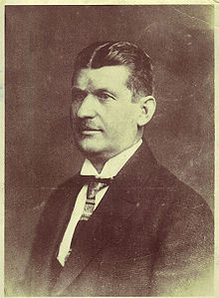
ZAOSTŘENO NA OSOBNOSTI
TOMÁŠ BAŤA

Slide 6
ÚKOL
MUŽ NA PŘEDCHOZÍM SNÍMKU BYL VÝZNAMNOU OSOBNOSTÍ NOVÉ ČSR A VÝSLEDKY JEHO PŮSOBENÍ PŘESAHUJÍ DO DNEŠNÍ DOBY. CO O NĚM VÍTE?
Byl to:
Podnikatel
Politik
Umělec
a)

Slide 7
Vlastnil továrnu:
Na oděvy
Na obuv
Na automobily
b)

Slide 8
Jeho největší továrna byla:
Ve Zlíně
V Brně
V Ostravě
a)

Slide 9
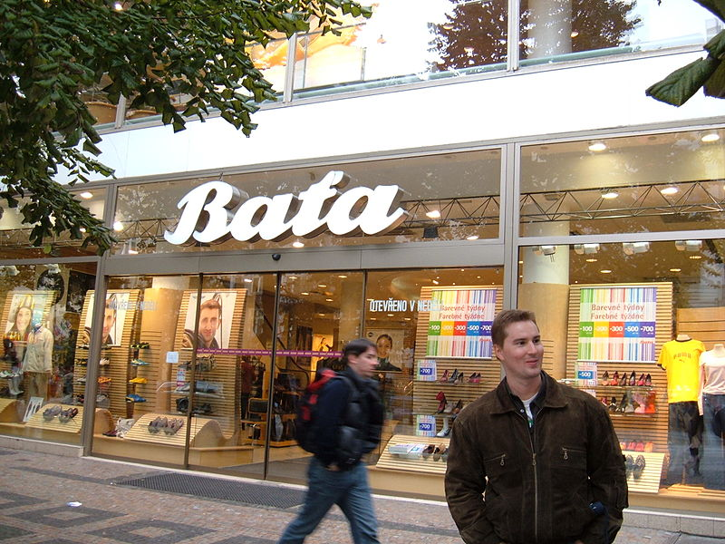
Za vlády komunistů se toto město nazývalo:
Leninov
Stalinov
Gottwaldov
c)

Slide 10
METODICKÝ NÁVOD
DUM lze využít v závěrečné části hodiny jako opakování k tématu Vznik ČSR
Úspěšné řešitele jak prvního, tak i druhého úkolu odměníme dle vlastních klasifikačních kritérií
Na příští hodinu mohou žáci připravit referát či prezentaci o Tomáši Baťovi
Klíčová slova: viz snímek 4, průmyslník, podnikatel
Inovace: procvičování zábavnou formou

Slide 11
POUŽITÉ ZDROJE
S. 1- 9: autor special commission , commons.wikimedia [2012 – 10 –18]. Dostupné na www: <http://cs.wikipedia.org/w/index.php?title=Soubor:Flag_of_the_Czech_Republic.svg&page=1>
S.5 -[[:Image:]]bata shoe company, commons.wikimedia [2012 – 10 –18]. Dostupné na www: <http://cs.wikipedia.org/wiki/Soubor:Tomas_Bata.jpg>
S.9 – BrokenSphere, commons.wikimedia [2012 – 10 –18]. Dostupné na www: <http://cs.wikipedia.org/wiki/Soubor:Bata_Shoes_store,_Wenceslas_Square.JPG>

